Slide 1
第21课
马克思主义的诞生和国际工人运动的兴起

Slide 2
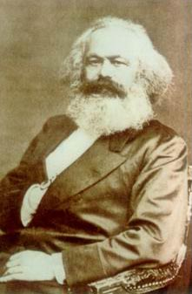
一、马克思和恩格斯
卡尔·马克思，1818年5月出生在德国莱茵省的特里尔城。在上大学时他加入“青年黑格尔派”，毕业后参加《莱茵报》的主编工作，1842年11月与恩格斯相识，从此结下了深厚友谊。后来马、恩二人并肩作战，为国际共产主义运动的发展和创立马克思主义学说作出了艰苦卓绝的奋斗。
马克思

Slide 3
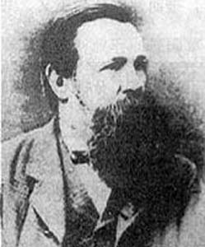
1820年11月，恩格斯出生在德国莱茵省巴门城的一个工厂主家庭。1842年在到英国曼彻斯特的途中于法国的科伦和马克思首次会面。此后便和马克思为国际共产主义事业奋斗终身。国际工人协会成立后，恩格斯成为国际的主要领导人之一，与马克思并肩作战。马克思逝世后，他成为国际共产主义运动的领袖，继续推进马克思主义的向前发展。
恩格斯

Slide 4
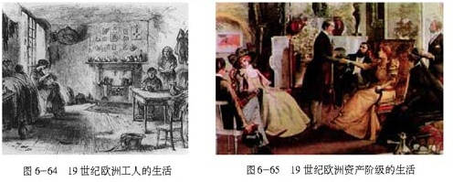
图6-63
图6-64
工人阶级与资产阶级之间巨大的贫富差距。

Slide 5
造成工人阶级和资产阶级巨大差异的原因是什么？
资本家是工厂、矿山、土地等一切生产资料的所有者；
工人受资本家的雇佣，只能得到最低的工资报酬。
资本家为获得更多的利润，采取了什么样的方式？
延长工人的劳动时间，雇佣妇女和童工，增加劳动的强度。
两大阶级的矛盾不可调和！

Slide 6
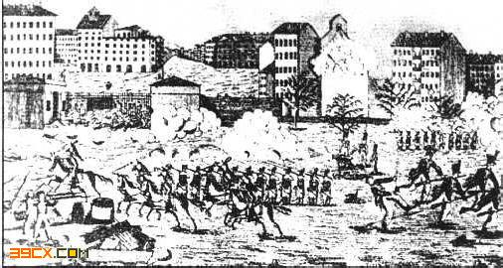
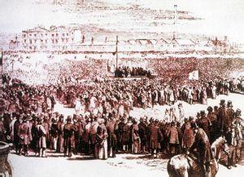
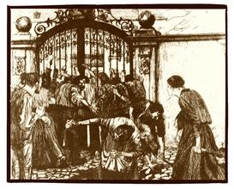
1、欧洲三大工人运动(19世纪30年代—40年代）
——标志着无产阶级作为独立的政治力量登上历史舞台
①法国里昂两次工人起义
③英国宪章运动
1844年德意志西里西亚织工起义

Slide 7
三大工人运动，它标志着无产阶级作为一支独立的政治力量登上历史舞台。
但斗争的结果都失败，主要原因是什么？
说明他们迫切需要科学的、正确的理论指导。
工人运动为马克思主义的诞生提供了
阶级条件。

Slide 8
相关史事：
马克思主义诞生的历史条件
（1）阶级基础：工人运动的发展，为马克思主义的诞生奠定了阶级基础。
（2）理论基础：马克思和恩格斯顺应时代的要求，及时总结工人运动的经验教训，批判地汲取德意志古典哲学、英国古典政治经济学和英法空想社会主义学说等优秀的文化成果。
（3）经济基础：工业革命促进了资本主义经济迅速发展。
（4）实践继承：马克思、恩格斯长期的理论研究和革命实践活动。

Slide 9
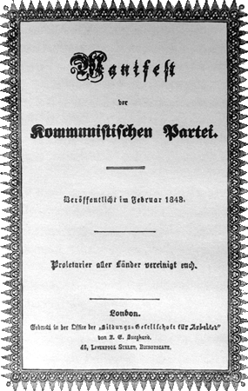
二、《共产党宣言》
1.《共产党宣言》的发表
1848年，马克思、恩格斯为共产主义者同盟起草的纲领《共产党宣言》在伦敦正式出版。
《共产党宣言》是马克思和恩格斯为共产主义者同盟起草的纲领，全文贯穿马克思主义的历史观，马克思主义诞生的重要标志。1848年2月21日在伦敦第一次以单行本问世。
宣言第一次全面系统地阐述了科学社会主义理论，指出共产主义运动将成为不可抗拒的历史潮流。2018年，《共产党宣言》发表170周年，回望《共产党宣言》诞生以来的170年，人类社会见证了种种思潮的激荡，经历了无尽的风云变幻，始终不变的是对和平幸福美好的追求。

Slide 10
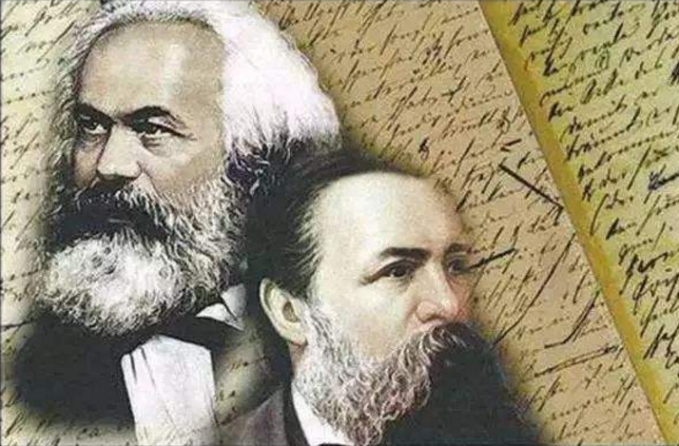
2.《共产党宣言》的内容
（1）《共产党宣言》指出，有文字记载的全部历史都是阶级斗争的历史。人类进入资本主义时代，整个社会日益分裂为两大对立阶级：资产阶级和无产阶级。资本主义社会必将被没有阶级剥削和压迫的共产主义社会所取代。
（2）《共产党宣言》肯定资产阶级在历史上曾起到非常革命的作用。“资产阶级在它的不到一百年的阶级统治中所创造的生产力，比过去一切世代创造的全部生产力还要多，还要大。”

Slide 11
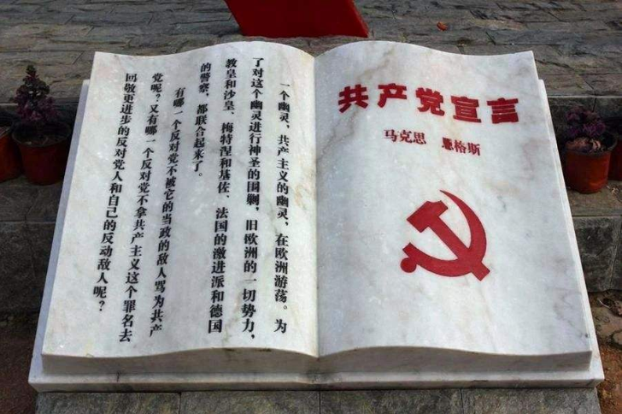
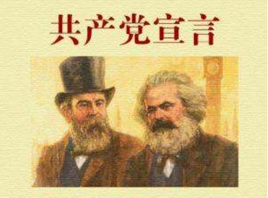
（3）工人阶级创造了巨大的社会财富，但他们相对日益贫困。“工人变成赤贫者，贫困比人口和财富增长得还要快。由此可以明显地看出，资产阶级再不能做社会的统治阶级了，再不能把自己阶级的生存条件当做支配一切的规律强加于社会了。”
（4）《共产党宣言》号召工人阶级组织起来，建立无产阶级自己的政党，即共产党，用暴力推翻资产阶级统治，进行无产阶级革命。

Slide 12
3.《共产党宣言》的影响
《共产党宣言》条文：
“让统治阶级在共产主义革命面前发抖吧，无产者在这个革命中失去的只是锁链。他们获得的将是整个世界。”
“全世界无产者，联合起来！”
（1）《共产党宣言》的发表，标志着马克思主义的诞生。
（2）无产阶级的斗争从此有了科学理论的指导，社会主义运动更加蓬勃地发展起来。
（3）推动国际工人运动发展，使国际工人运动进入一个新的历史时期。
（4）为无产阶级战胜资产阶级，实行无产阶级专政，社会主义最终由理论变为现实奠定了思想基础。
（5）迫使资产阶级不得不改变统治策略，提高工人待遇，完善资本主义统治制度。

Slide 13
思维延伸：
马克思主义对国际工人运动的影响
在马克思主义诞生前，国际工人运动水平较低，处于自发阶段，单纯以经济斗争为目的，斗争手段不外乎捣毁机器、罢工和游行示威等。马克思主义诞生后，国际工人运动进入一个崭新的历史时期。在马克思主义理论的指导下，国际工人运动把经济斗争与政治斗争相结合，最大限度地改善和提高工人的经济、政治地位。马克思主义的诞生是国际工人运动发展史上的里程碑之一。

Slide 14
材料研读：
1、剥夺地产,把地租用于国家支出。
……
4、没收一切流亡分子和叛乱分子的财产。
5、通过拥有国家资本和独享垄断权的国家银行，把信贷集中在国家手里。
……
9、把农业和工业结合起来，促使城乡对立逐步消灭。
10、对所有儿童实行公共的和免费的教育……
——《共产党宣言》
公有制取代私有制
消除贫富差距和城乡对立
提高社会福利
你如何理解上述材料？
无产阶级上升为统治阶级后，将利用自己的政治统治，逐步夺取资产阶级的全部资本，把一切生产工具集中在成为统治阶级的无产阶级手里，并且尽可能快地增加生产力的总量。

Slide 15
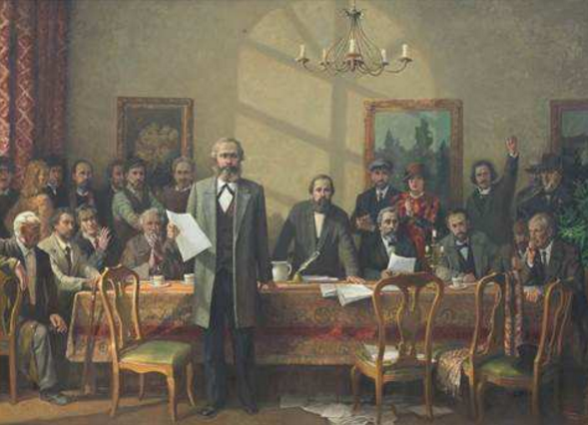
三、第一国际
1、马克思主义诞生后，国际工人运动进入一个新的历史时期。1864年，英国、法国、德国等国的工人代表联合起来成立了国际工人协会，史称“第一国际”。
马克思是创始人之一、实际上的领袖。1871年，第一国际法国支部参加并领导了巴黎公社运动，但是随着巴黎公社的失败，组织也日渐衰弱，1876年正式宣布解散。

Slide 16
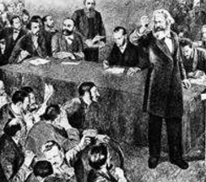
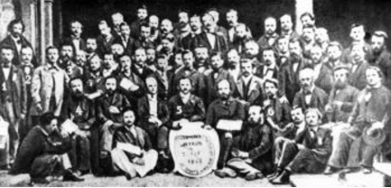
第一国际成立后，在各国建立支部，努力把各国工人阶级的斗争联合起来，以提高工资、缩短工时、改善劳动条件为目标进行经济斗争。

Slide 17
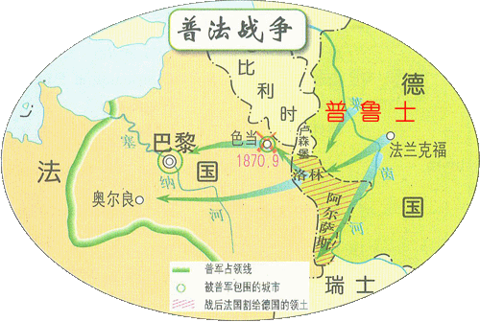
2.巴黎公社
1870年，法国在普法战争中失败，社会矛盾激化。
1867年，普鲁士首相俾斯麦组成以普鲁士为首的北德意志同盟，初步实现了德意志各邦的统一。南部的巴伐利亚等四邦，由于法国的阻挠，仍处于同盟之外。俾斯麦为统一德意志，称霸欧洲，向法国开刀。1870年7月19日，法国皇帝拿破仑三世对普鲁士宣战，普法战争爆发。9月2日，普军在色当一役中大败法军，俘虏拿破仑三世及元帅、将军、官兵共10.4万人。普法战争，普鲁士完成了德意志的统一。

Slide 18
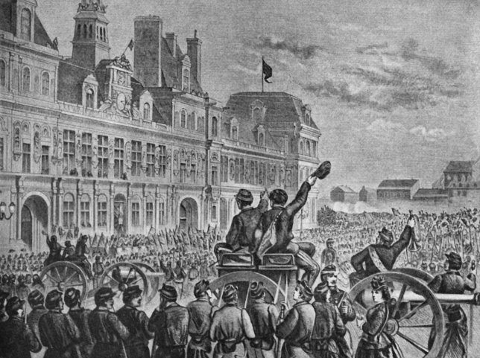
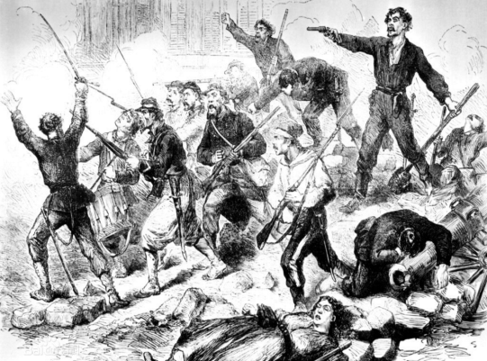
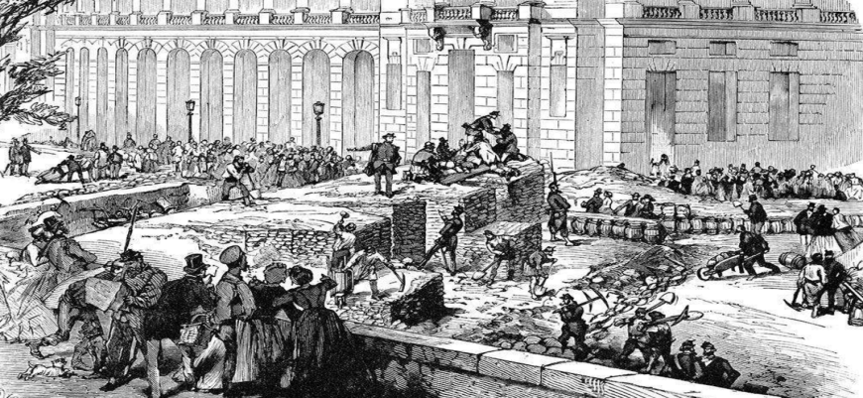
巴黎公社
建立
性质和地位
第一国际的作用
失败
1871年3月18日，巴黎的无产阶级和人民群众举行武装起义，推翻了资产阶级反动统治，3月28日，建立巴黎公社。
巴黎公社是世界上第一个无产阶级政权
公社得到了第一国际的支持，公社的很多领导人都是第一国际的成员
5月28日，资产阶级反动政府勾结普军联合反扑，公社失败

Slide 19
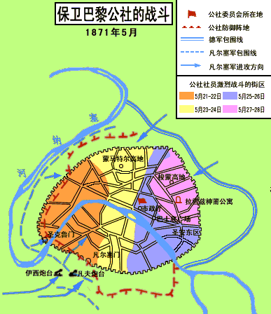
措 施：
（1）直接选举公社的最高权力机关。
（2）所有公职人员的工资不得超过熟练技术工人的工资。
（3）人民有权监督和罢免他们。
（4）维护劳动者利益的其他措施。

Slide 20
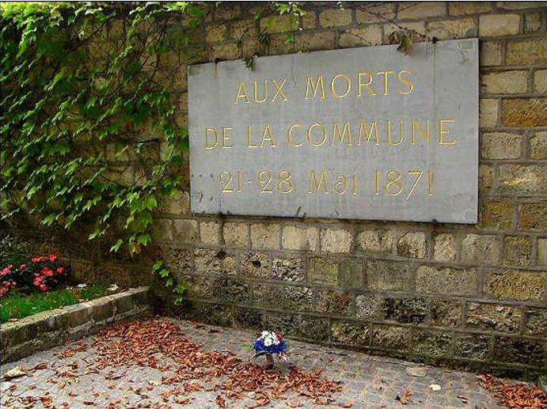
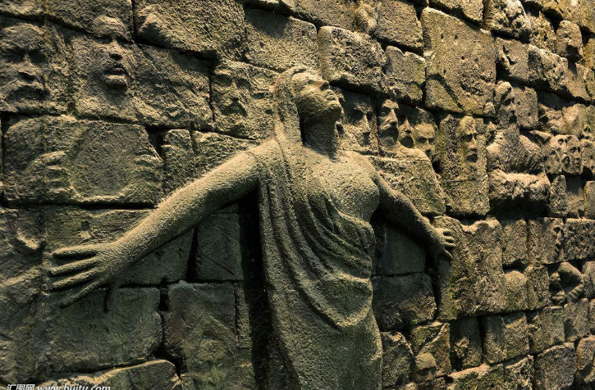
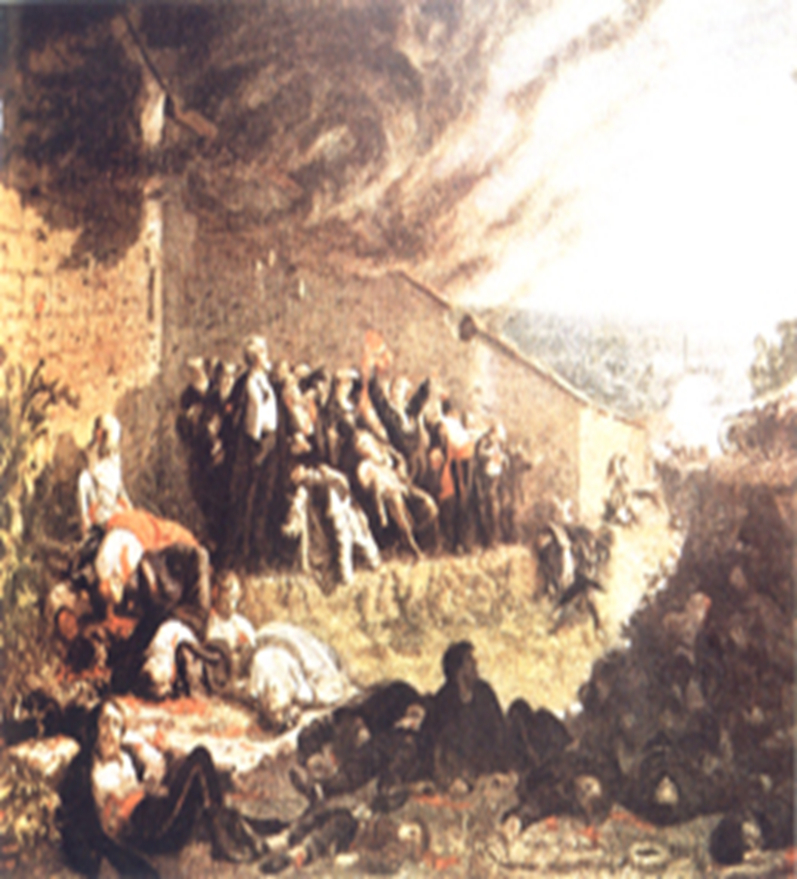
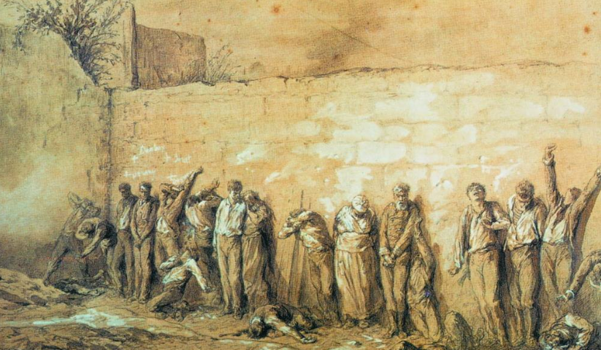
巴黎——“五月流血周”
贝尔—拉雪兹墓地的屠杀
巴黎公社殉难墙

Slide 21
思维延伸：
巴黎公社失败的原因
（1）根本原因：当时法国资本主义仍处于上升时期，不具备建立无产阶级专政的条件。
（2）主观原因：没有成熟的无产阶级政党的领导，缺乏斗争经验；没能发动广大人民群众，未形成工农联盟；未乘胜追击敌人，给其喘息机会。
（3）客观原因：资产阶级势力的强大。

Slide 22
思维延伸：
巴黎公社的经验和教训
1.经验
（1）通过暴力革命，打碎资产阶级旧的国家机器，建立无产阶级专政，这是巴黎公社最主要的经验。
（2）巴黎公社是无产阶级专政的第一次伟大尝试，它所实行的一系列政策措施，体现了无产阶级政权有别于资产阶级政权的重要特点。
（3）革命武装对于无产阶级革命和无产阶级专政有极其重要的作用。
2.教训
（1）无产阶级革命要想取得成功，必须有无产阶级的科学理论即马克思主义理论的指导。
（2）必须广泛发动人民群众，结成坚固的工农联盟。
（3）革命取得初步胜利后，必须乘胜追击敌人，不能让其死灰复燃。

Slide 23
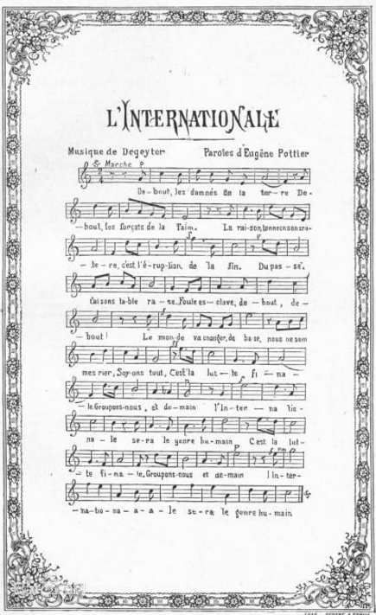
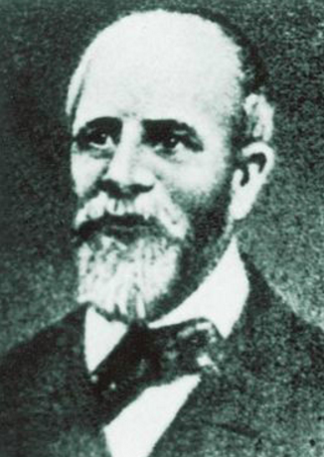
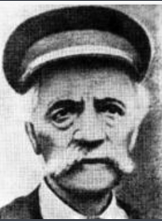
《国际歌》
起来，饥寒交迫的奴隶，起来，全世界受苦的人！满腔的热血已经沸腾，要为真理而斗争！旧世界打个落花流水，奴隶们起来，起来！……不要说我们一事所有，我们要做天下的主人！我们要夺回劳动果实，让思想冲破牢笼！……最可恨那些毒蛇猛兽，吃尽了我们的血肉，一旦把它们消灭干净，鲜红的太阳照遍全球！
欧仁▪鲍狄埃在公社失败的悲痛日子里，以满腔热诚写下了惊心动魄的诗篇《国际歌》。1888年，狄盖特为《国际歌》谱曲。
《国际歌》是一座以巴黎无产阶级鲜血谱写成的纪念碑。一个世纪以来，它以气势磅礴、雄伟庄严的旋律，把无产阶级革命真理传遍全球，成为全世界无产阶级的战歌。

Slide 24
知识小结
马克思主义的诞生
马克思、恩格斯的努力
国际工人运动
第一国际建立
推动
《共产党宣言》的发表
巴黎公社

